Slide 1


Weekly Review
Week 1
Huỳnh Minh Thắng
Date 15.07.2022
Location VIG Office

Slide 2

1
Tổng quan về HTML
2
Các phần quan trọng trong HTML
3
Tổng quan về CSS
4
Các phần quan trọng trong CSS
5
Demo
6
TOTP – Diagrams & Demo

Slide 3
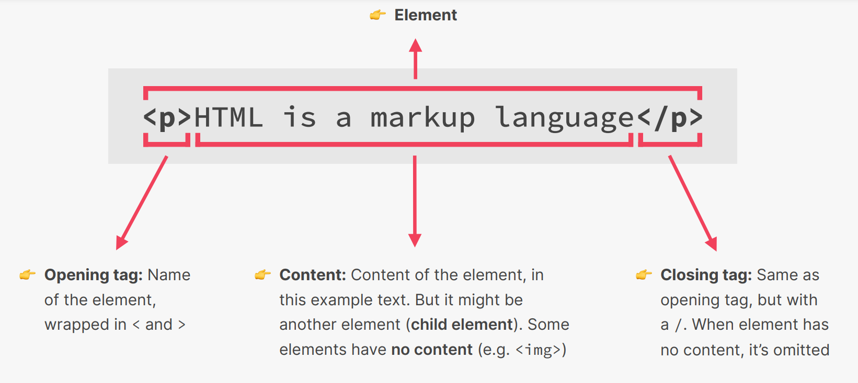
1. HTML
- Thể hiện cấu trúc cho 1 trang web, phân chia đoạn văn, ngắt đoạn,…
- Thường chỉ gồm văn bản, hình ảnh và không thể tương tác được.

Slide 4
1. HTML
- Thể hiện cấu trúc cho 1 trang web, phân chia đoạn văn, ngắt đoạn,…
- Thường chỉ gồm văn bản, hình ảnh và không thể tương tác được.

Slide 5
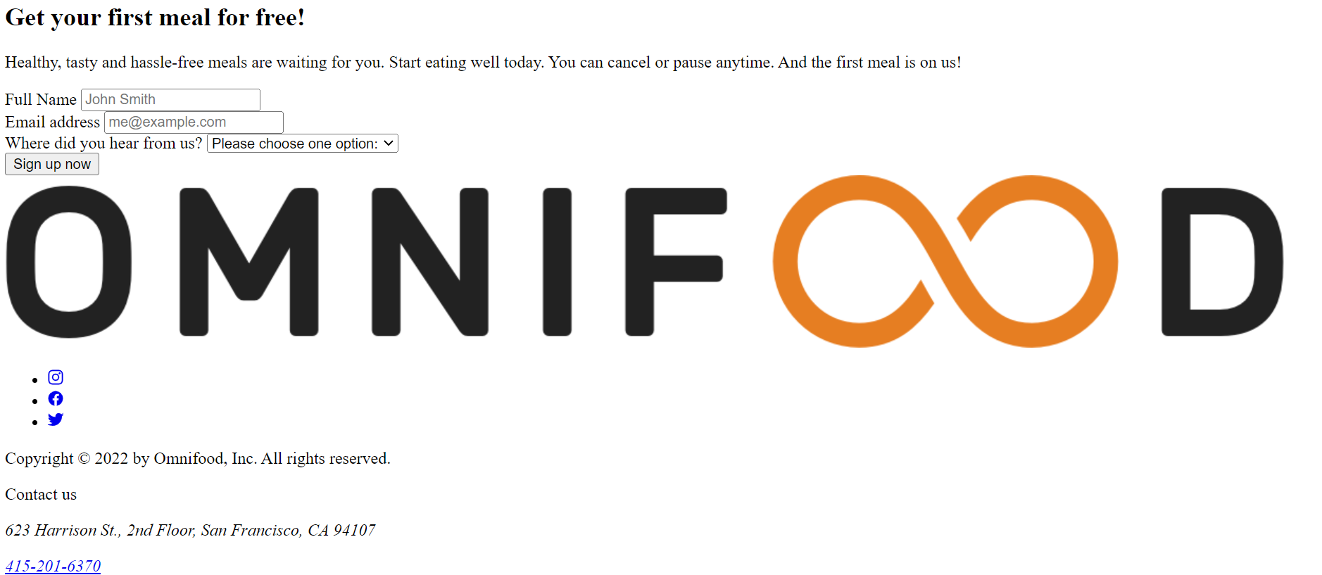

Slide 6
1. HTML
- Nhận xét: Trang web đầy đủ nội dung nhưng thiếu bắt mắt, cần thêm CSS vào để căn chỉnh kích cỡ, chỉnh nền trang, hiệu ứng,…

Slide 7
a. Cấu trúc cơ bản b. Thẻ (Tags) c. Thuộc tính (Attributes)
2. Các phần quan trọng trong HTML

Slide 8
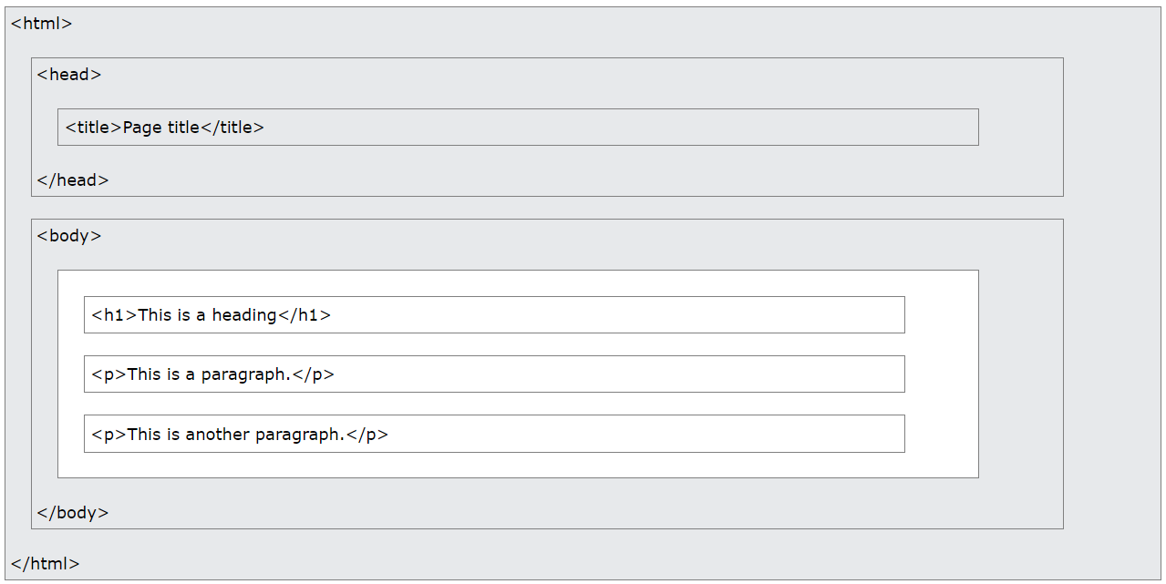
2. a. Cấu trúc cơ bản

Slide 9
2. b. Thẻ (Tags)
<a> for link
<b> to make bold text
<strong> for bold text with emphasys
<body> main HTML part
<br> for break
<div> it is a division or part of an HTML document
<h1>... for titles
<i> to make an italic text
<img> for images in document
<ol> is an ordered list, <ul> for an unordered list
<li> is a list item in bulleted (ordered list)
<p> for paragraph

Slide 10
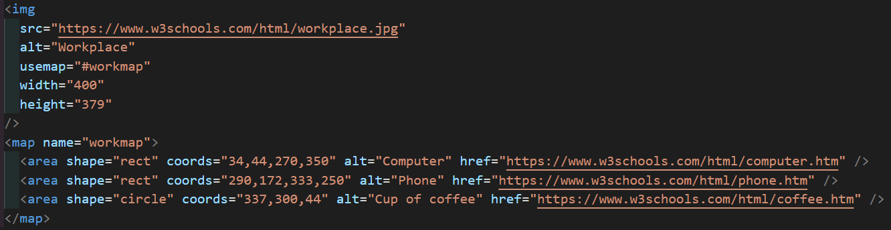
2. c. Thuộc tính (Attributes)

Slide 11
- Đóng vai trò chính trong việc căn chỉnh, thêm màu sắc, hiệu ứng. - Kết hợp HTML/CSS sẽ tạo ra những trang web bắt mắt
3. CSS

Slide 12
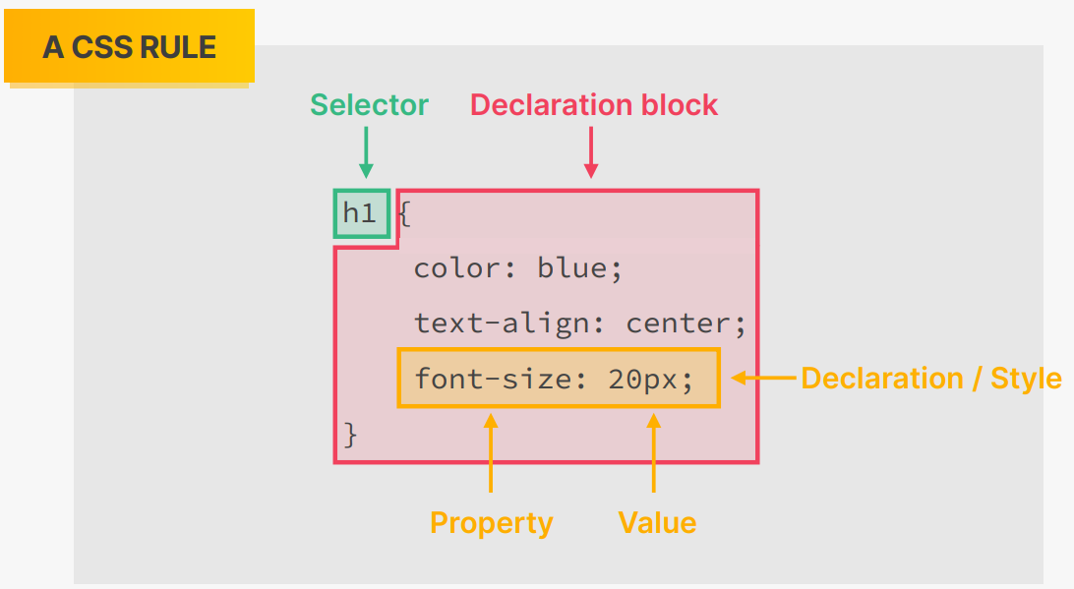
3. CSS

Slide 13
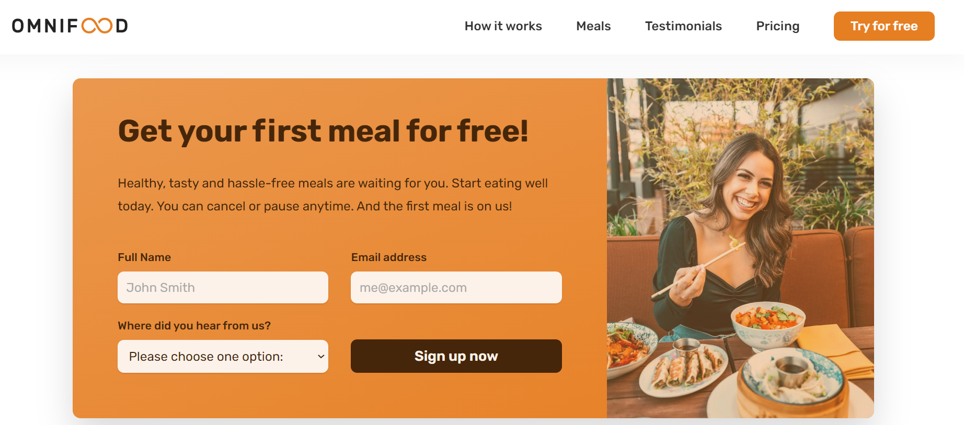

Slide 14
a. Position b. Layout c. Margin & Padding d. Z-index
4. Các phần quan trọng trong CSS

Slide 15
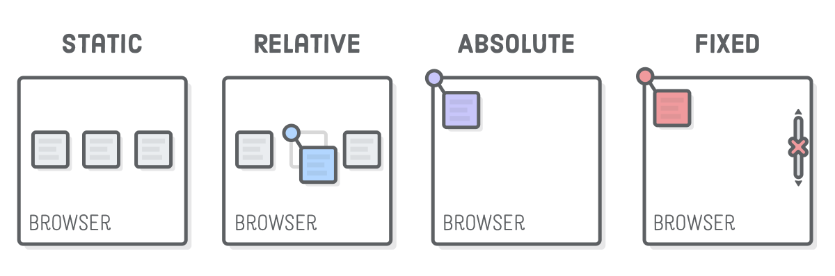
4. a. Position

Slide 16
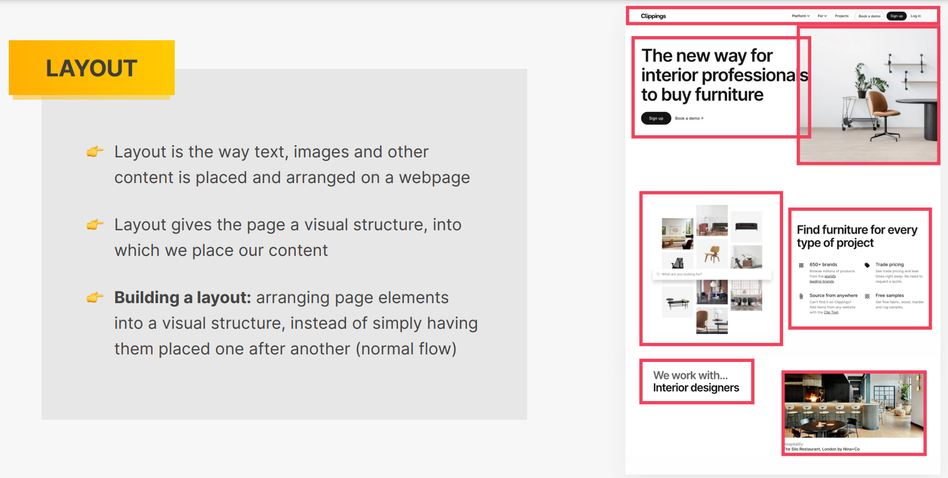
4. b. Layout

Slide 17
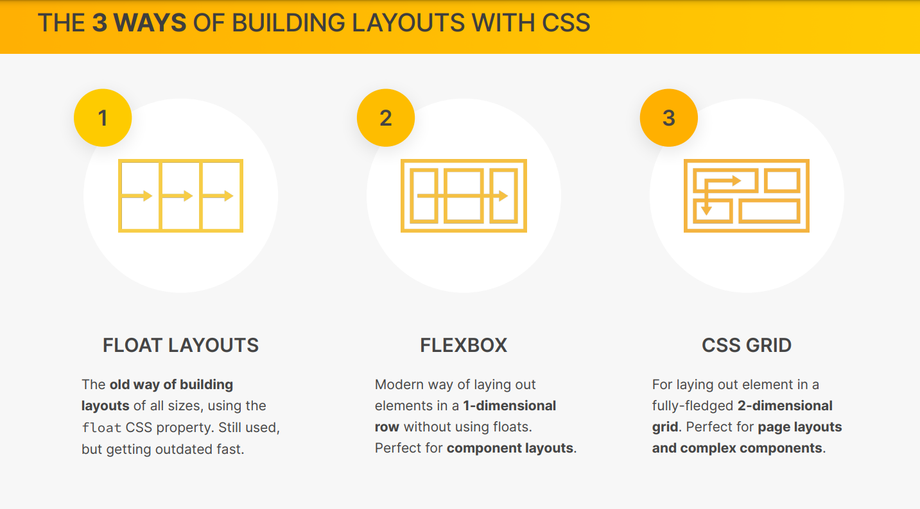
4. b. Layout

Slide 18
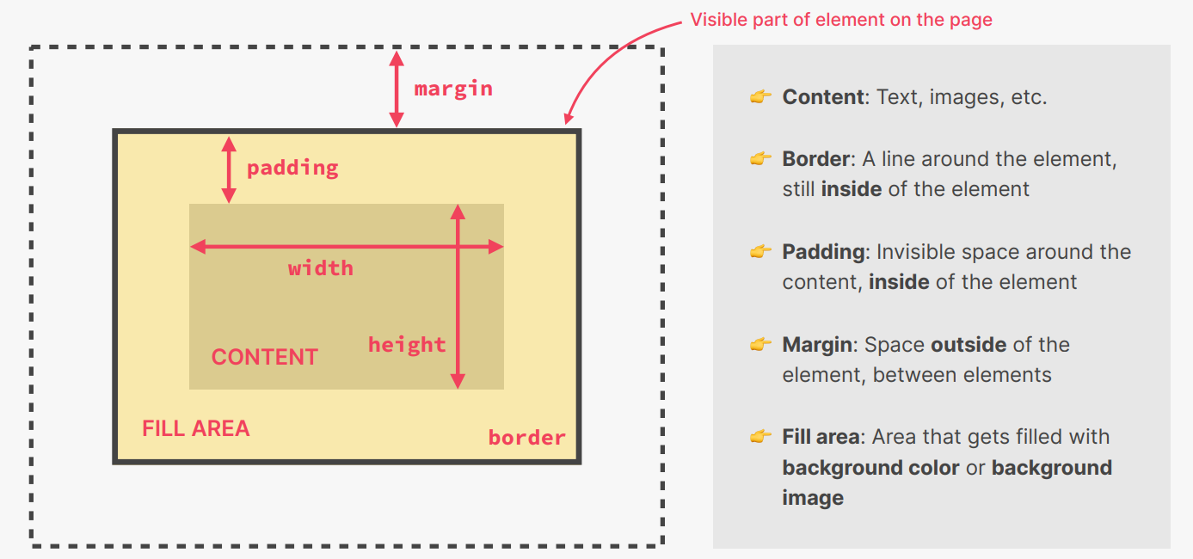
4. c. Margins & Layouts

Slide 19
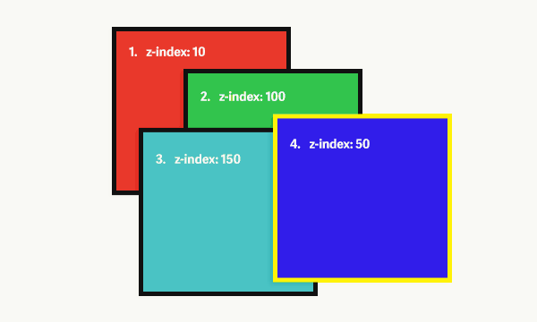
4. d. Z-indexes

Slide 20
5. Demo Omnifood

Slide 21
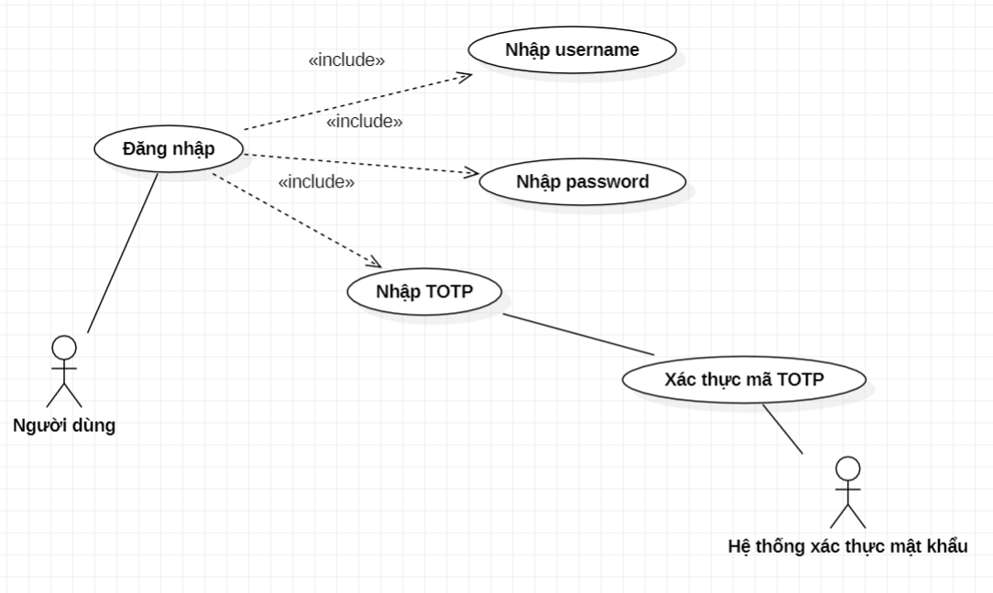
6. TOTP – Use Case Diagram

Slide 22
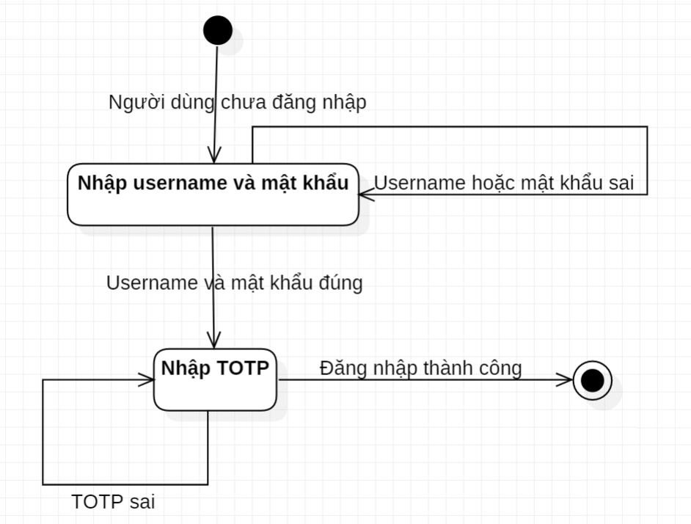
6. TOTP – Activity Diagram

Slide 23
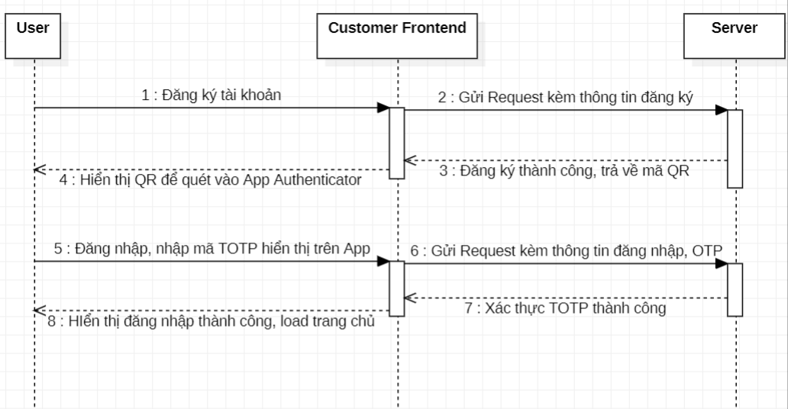
6. TOTP – Sequence Diagram

Slide 24


